Slide 1
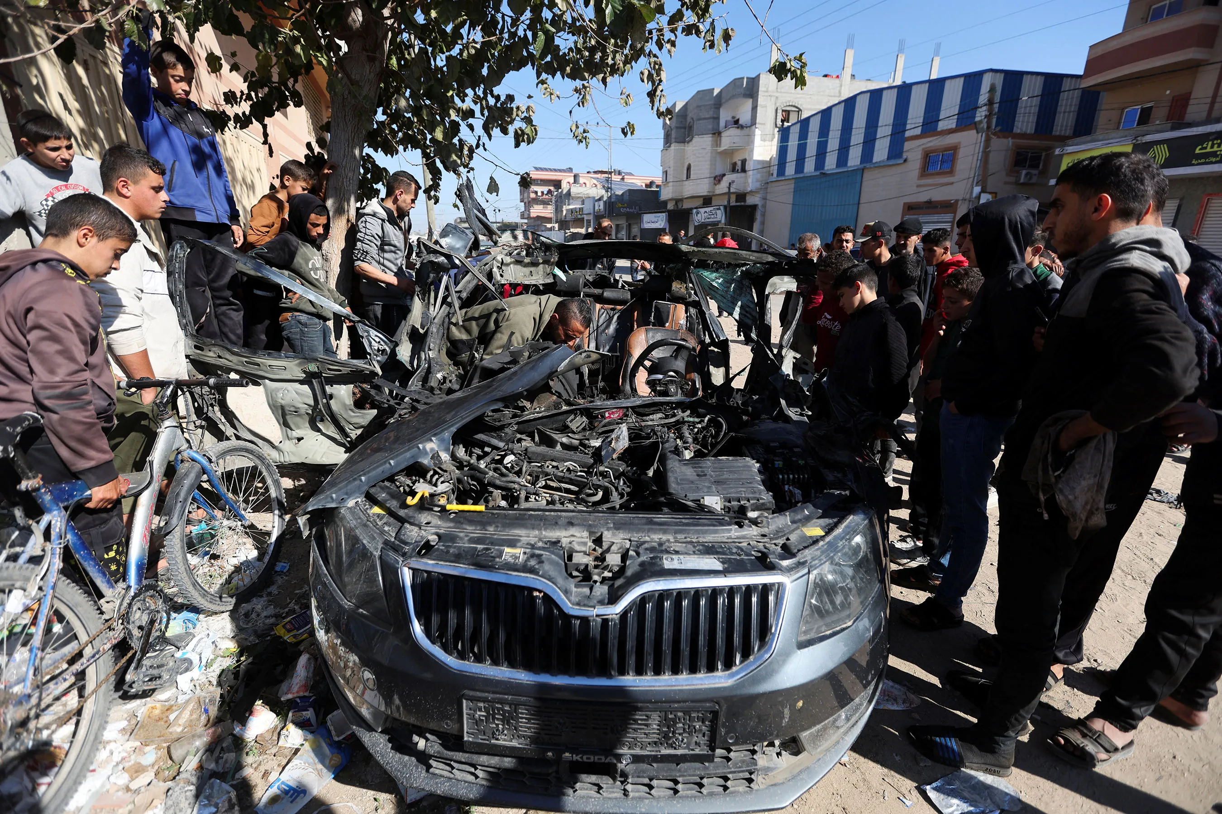
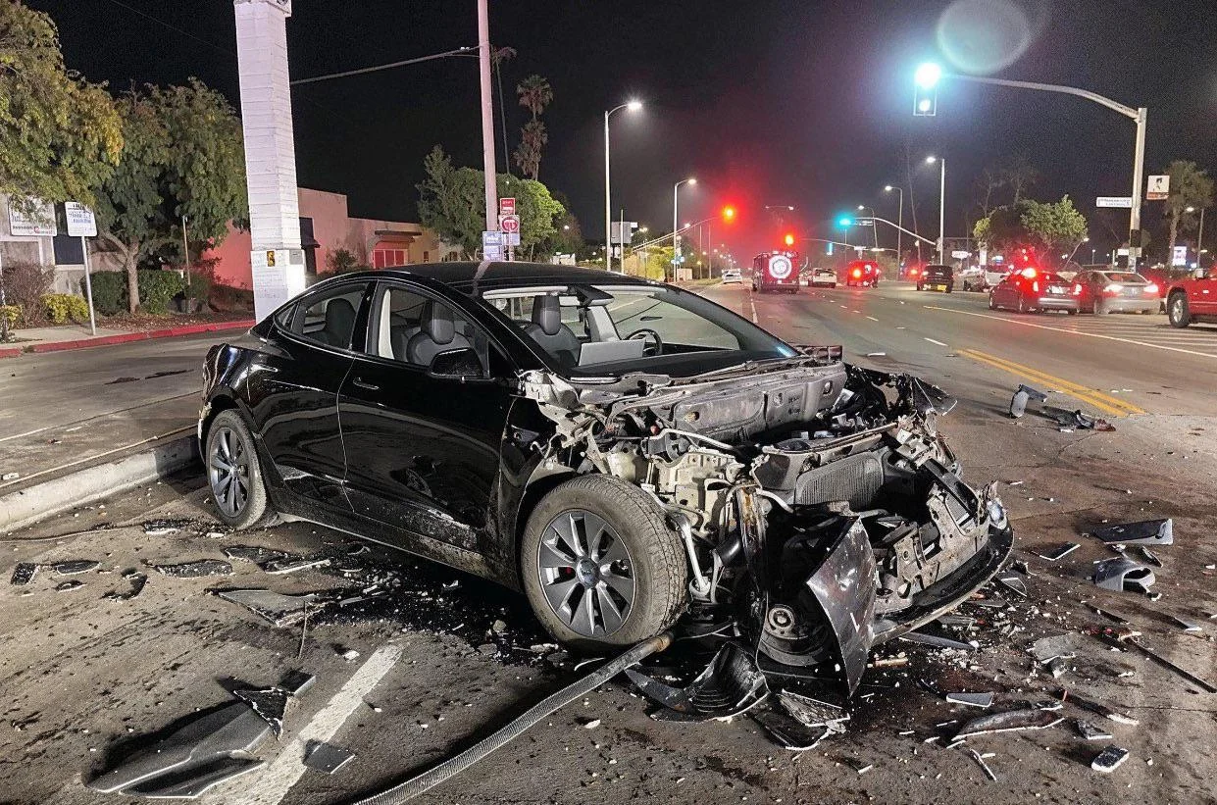
¿Cual es real?

Slide 2
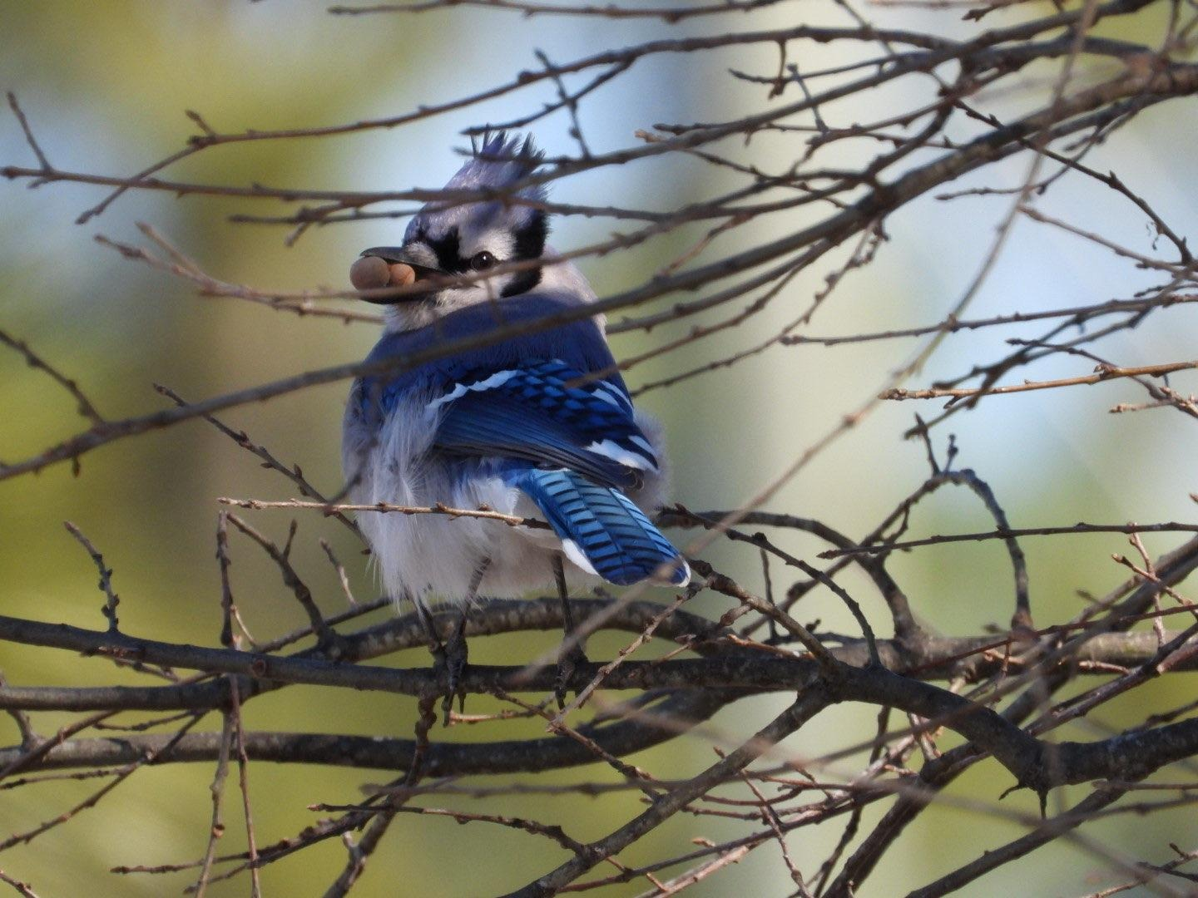
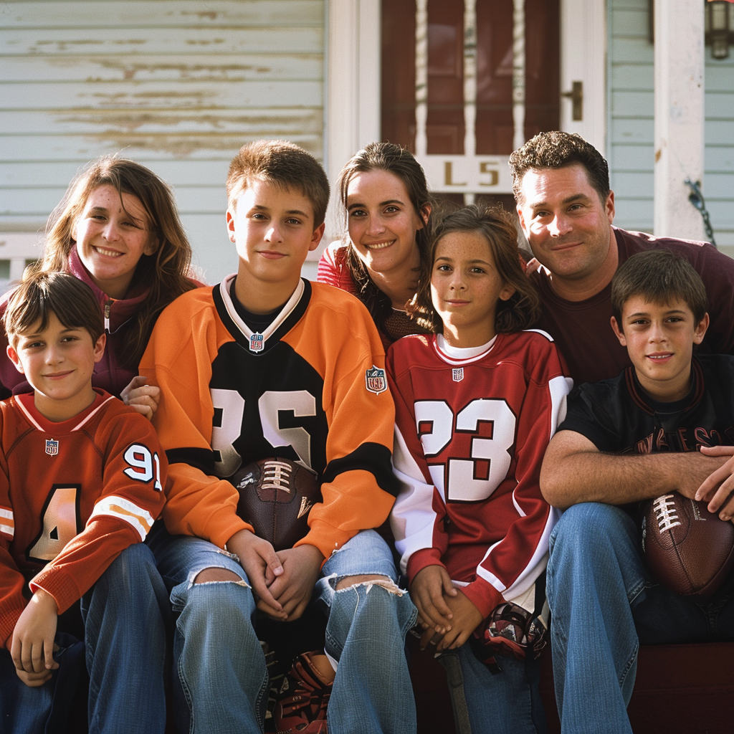
¿Cual es real?

Slide 3
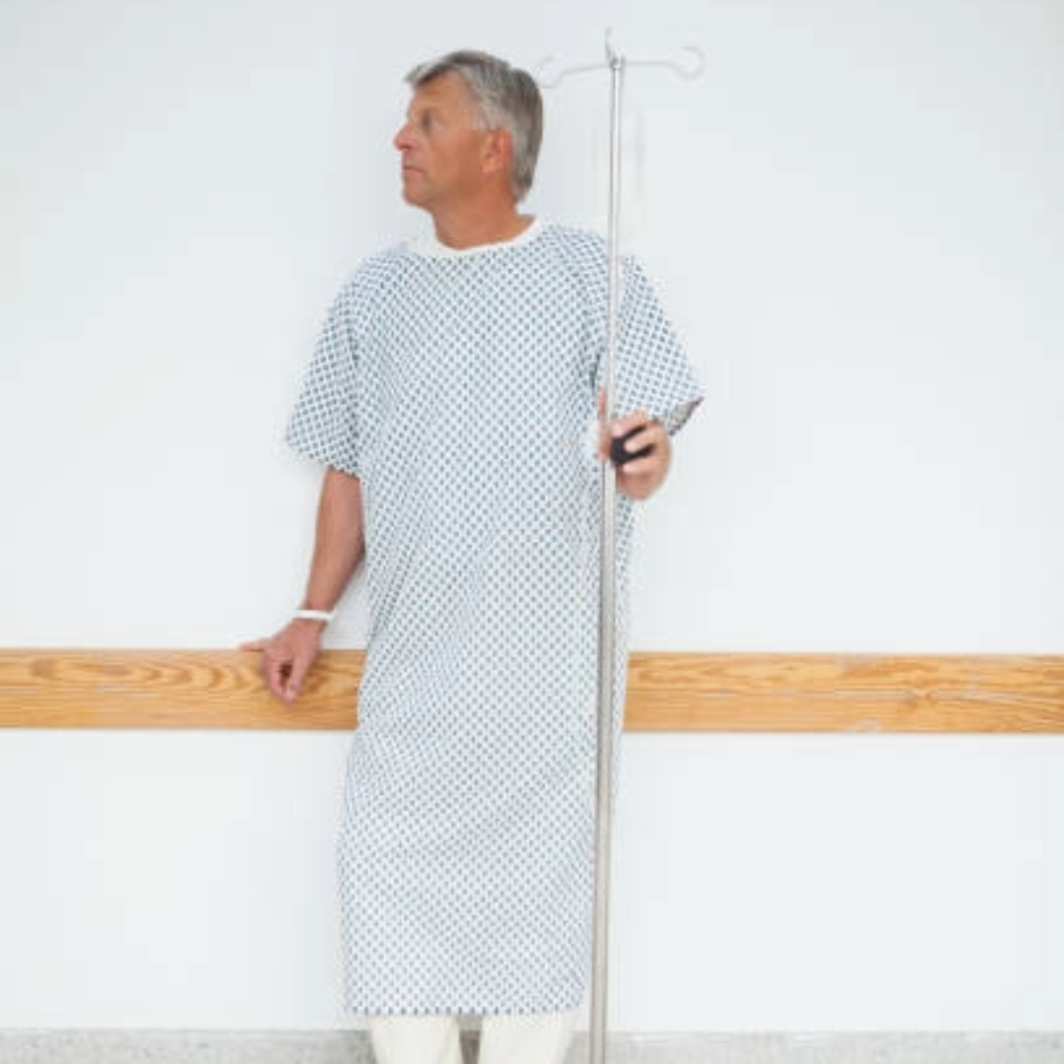

¿Cual es real?

Slide 4
Intentionally Left Blank
Notes:
This slide is left blank and shall be hidden. When opening the slide deck this slide will help prevent participants from seeing the results

Slide 5
Intentionally Left Blank
Notes:
This slide is left blank and shall be hidden. When opening the slide deck this slide will help prevent participants from seeing the results

Slide 6
Intentionally Left Blank
Notes:
This slide is left blank and shall be hidden. When opening the slide deck this slide will help prevent participants from seeing the results

Slide 8
Intentionally Left Blank
Notes:
This slide is left blank and shall be hidden. When opening the slide deck this slide will help prevent participants from seeing the results

Slide 9
Intentionally Left Blank
Notes:
This slide is left blank and shall be hidden. When opening the slide deck this slide will help prevent participants from seeing the results

Slide 11
Identificación de Contenido Sintético
Notes:
Start by creating a slide master that is in English. As needed duplicate and translate slides into target language. Color English slides in Yellow and target language slides in white. The example below uses Spanish as a theoretical target language.

Slide 12
Objetivos de la Lección
Identifique contenido generado por IA de manera efectiva utilizando técnicas de detección específicas para imágenes, texto y video.
La detección de sintéticos únicamente con el ojo humano es limitada y requiere técnicas técnicas avanzadas.
Referencias:
Media Lab at MIT on Detecting Fakes
Detect Fakes with Kellogg's online tool
CISA Contextualizing Deepfake Threats to Organizations
DARPA: Deepfake Defense Tech Ready for Commercialization, Transition
Notes:
"AI Generated Content is becoming increasingly sophisticated and harder to detect. There will be many situations where it is not possible to determine if content is AI-generated or not. More advanced technical tools and techniques are required to detect AI-generated content."

Slide 13
Términos utilizados
Synthetic Content: Término que abarca diferentes tipos de producciones de medios automáticos y artificiales, incluida la manipulación de vídeo, audio y texto. Los medios sintéticos suelen basarse en software de inteligencia artificial.[1]
Deep Fakes: medios de audio o visuales manipulados o sintéticos que parecen auténticos y que presentan a personas que parecen decir o hacer algo que nunca han dicho o hecho, producidos utilizando técnicas de inteligencia artificial, incluido el aprendizaje automático y el aprendizaje profundo[1]
Notes:
1. https://www.europarl.europa.eu/RegData/etudes/STUD/2021/690039/EPRS_STU(2021)690039_EN.pdf

Slide 14
Proceso de detección sintética: Imagen Humana
Contexto de la escena
Manos y extremidades de personas
Rostro y rasgos faciales.
Ropa y artículos

Slide 15
Proceso de detección sintética: Estructuras
Contexto de la escena
Consistencia estructural
Textura del material
Iluminación y sombras
Perspectiva y Geometría
Repetición en detalle
Elementos faltantes
Colocación de objetos sin sentido
Continuidad interrumpida
Anomalías en patrones comunes

Slide 16
Proceso de detección sintética: Imagen Humana
Contexto de la escena
Manos y extremidades de personas
Rostro y rasgos faciales.
Ropa y artículos

Slide 17
Proceso de detección sintética: Estructuras
Contexto de la escena
Consistencia estructural
Textura del material
Iluminación y sombras
Perspectiva y Geometría
Repetición en detalle
Elementos faltantes
Colocación de objetos sin sentido
Continuidad interrumpida
Anomalías en patrones comunes

Slide 18
Proceso de detección sintética: Estructuras
Contexto de la escena
Consistencia estructural
Textura del material
Iluminación y sombras
Perspectiva y Geometría
Repetición en detalle
Elementos faltantes
Colocación de objetos sin sentido
Continuidad interrumpida
Anomalías en patrones comunes

Slide 19
Proceso de detección sintética: Imagen Humana
Contexto de la escena
Manos y extremidades de personas
Rostro y rasgos faciales.
Ropa y artículos

Slide 20
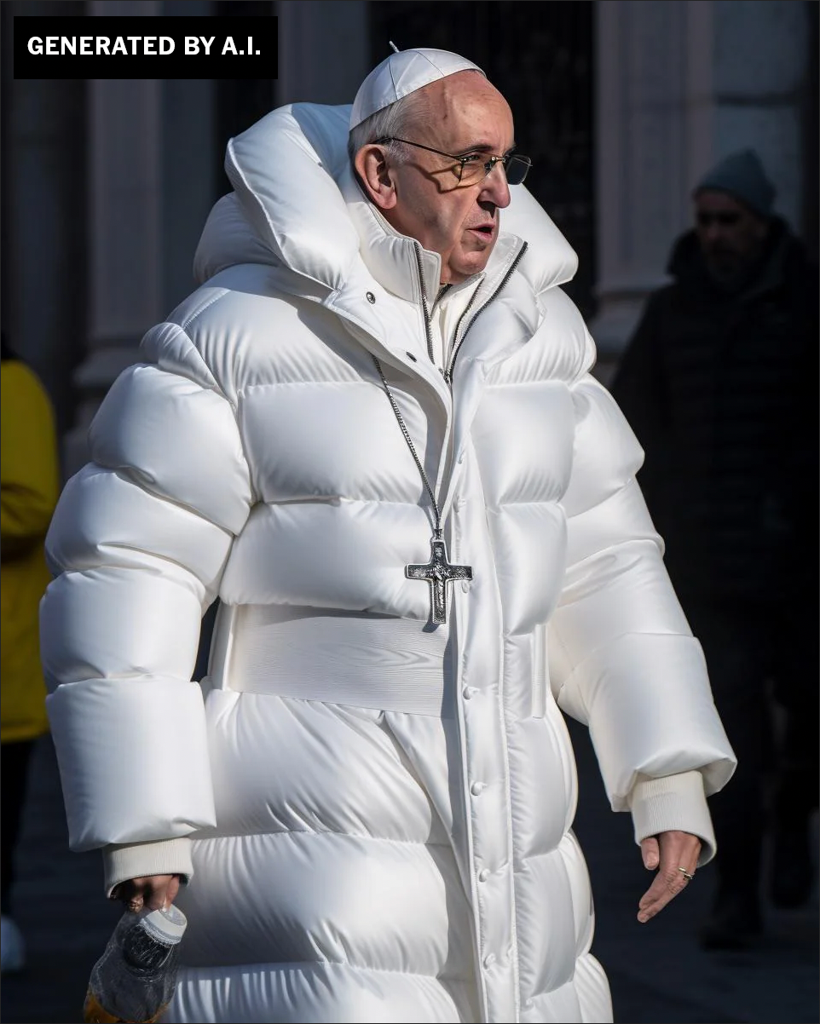
Imagen Humana
¿ Qué Percibes?

Slide 21
Imagen Humana: Context
Contexto de la escena

Slide 22
Imagen Humana : Hands and Limbs
Manos y extremidades de personas

Slide 23
Human Images: Face
Presta atención a la cara
Presta atención a las mejillas y la frente.
Presta atención a los ojos y las cejas.
Presta atención a las gafas.
Presta atención al vello facial
Presta atención a los lunares faciales.

Slide 24
Human Images: Clothing
Presta atención a la ropa.
Artículos deformados
Artículos faltantes y adicionales
Perspectiva y Geometría
Repetición en detalle
Textura del material

Slide 25
Proceso de detección sintética: Imagen Humana
Context of the scene
Hands and limbs of people
Face and facial features
Clothes and items

Slide 26
Proceso de detección sintética: Imagen Humana
Contexto de la escena
Manos y extremidades de personas
Rostro y rasgos faciales.
Ropa y artículos

Slide 27
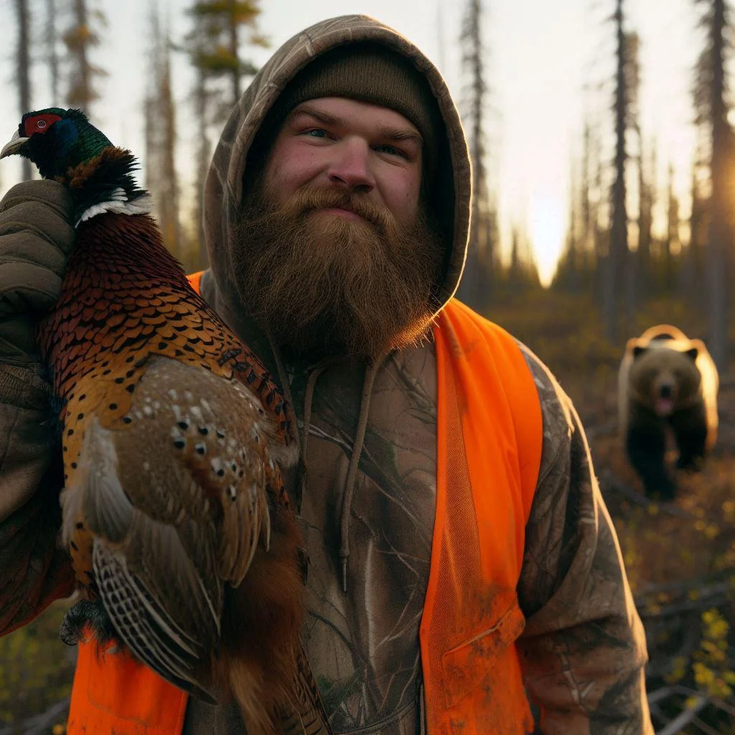
Proceso de detección sintética: Imagen Humana: Practica
¿ Qué Percibes?
Notes:
The scene, consider the bear sneaking up on him (bears can be noisy) See the extra drawstring on the hoody See the texture of the Visibility vest which is very different than outdoor gear

Slide 28
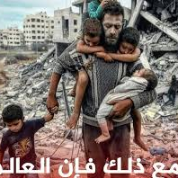
Proceso de detección sintética: Imagen Humana: Practica
¿Qué Percibes?
Notes:
Notice the hands
Notice how long the boys shoulder would need to be
Notice the toes
Notice the dark figure in the background

Slide 29
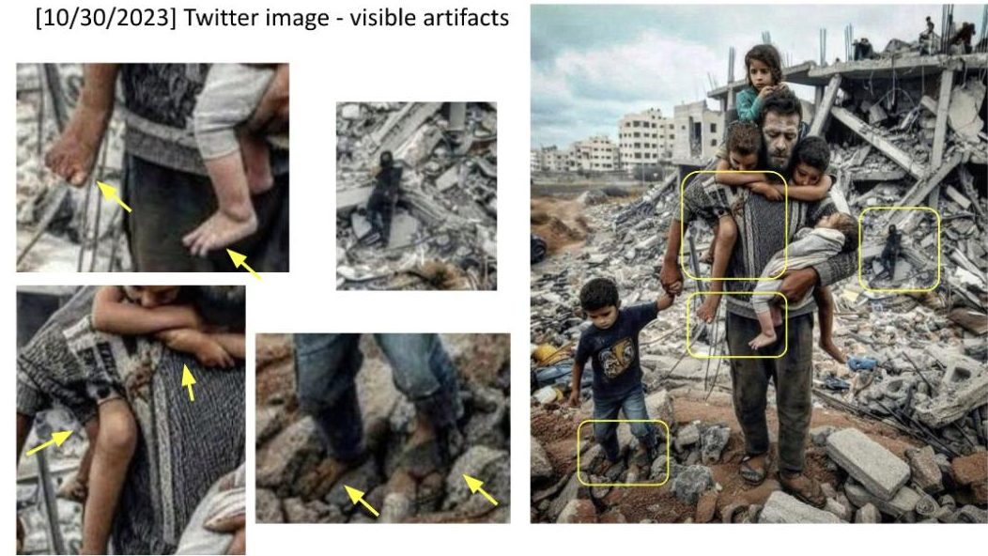

Slide 30
Proceso de detección sintética: Estructuras
Contexto de la escena
Consistencia estructural
Textura del material
Iluminación y sombras
Perspectiva y Geometría
Repetición en detalle
Elementos faltantes
Colocación de objetos sin sentido
Continuidad interrumpida
Anomalías en patrones comunes

Slide 31
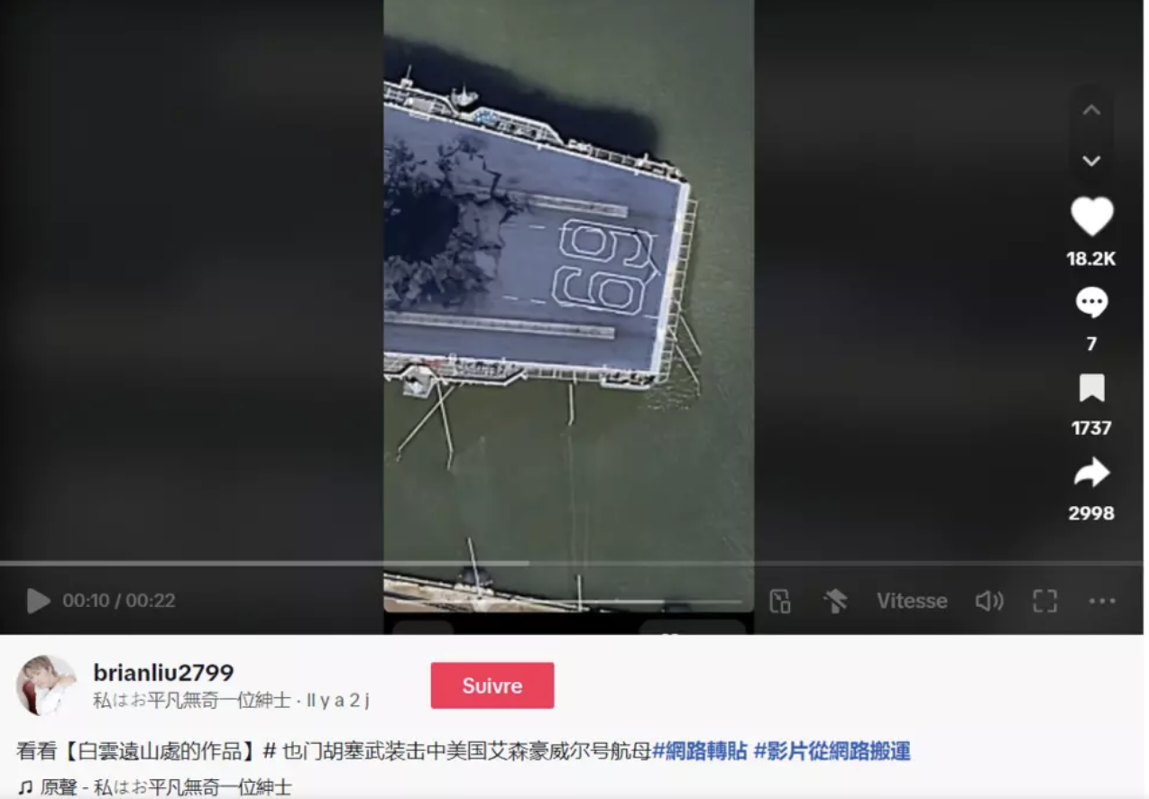
Imagen de una escena
¿ Qué Percibes?
Notes:
the lanes are nonsensical
The green light on top
The Light posts seem odd
The signs and language seem nonsensical
Some of the cars have no tires
This is supposed to be a tesla but the wheels are off
The windshield seems to disappear in some areas.

Slide 32
Imagen de una escena
¿ Qué Percibes?
Notes:
the lanes are nonsensical
The green light on top
The Light posts seem odd
The signs and language seem nonsensical
Some of the cars have no tires
This is supposed to be a tesla but the wheels are off
The windshield seems to disappear in some areas.

Slide 33
Imagen de una escena
Consistencia estructural
Perspectiva y Geometría
Repetición en detalle
Colocación de objetos sin sentido
Anomalías en patrones communes

Slide 34
Imagen de una escena
Consistencia estructural
Perspectiva y Geometría
Repetición en detalle
Colocación de objetos sin sentido
Anomalías en patrones communes

Slide 35
Imagen de una escena
Consistencia estructural

Slide 36
Proceso de detección sintética: Estructuras
Context of the scene
Structural Consistency
Material Texture
Lighting and Shadows
Perspective and Geometry
Repetition in Detail
Missing Elements
Nonsensical Object Placement
Disrupted Continuity
Anomalies in Common Patterns

Slide 37
Proceso de detección sintética: Estructuras
Contexto de la escena
Consistencia estructural
Textura del material
Iluminación y sombras
Perspectiva y Geometría
Repetición en detalle
Elementos faltantes
Colocación de objetos sin sentido
Continuidad interrumpida
Anomalías en patrones comunes

Slide 38
Comprobación de vídeo sintético: ejercicio práctico
Contexto de la escena
Consistencia estructural
Textura del material
Continuar con Técnicas…
Busque videos deepfake que hayan aparecido en las noticias
Analiza el vídeo
Determina tus propias técnicas para detectar vídeos sintéticos.
Presentar técnicas de detección de vídeo sintético.

Slide 39
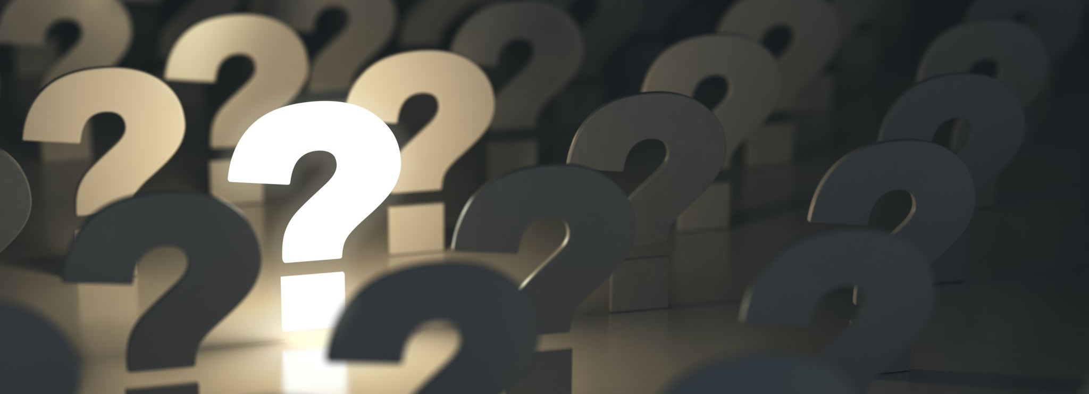
¿Por Qué Te Importa?
Notes:
Show this video and story if students are having trouble understanding the impact. In China, AI transformed Ukrainian YouTuber into a Russian - https://www.reuters.com/technology/artificial-intelligence/china-ai-transformed-ukrainian-youtuber-into-russian-2024-06-21/; https://www.threads.net/@reuters/post/C8di0dli_iQ/?xmt=AQGzv6X0VtSp4e0P2Ejo6X-v0Zwm5I4Th7WRWGlMR97rWQ

Slide 40
Referencias
1. Media Lab at MIT on Detecting Fakes - https://www.media.mit.edu/projects/detect-fakes/overview/
2. Detect Fakes with Kellogg's online tool - https://detectfakes.kellogg.northwestern.edu/
3. CISA Contextualizing Deepfake Threats to Organizations - https://media.defense.gov/2023/Sep/12/2003298925/-1/-1/0/CSI-DEEPFAKE-THREATS.PDF
4. DARPA: Deepfake Defense Tech Ready for Commercialization, Transition - https://www.darpa.mil/news-events/2024-03-14#:~:text=Through%20the%20Semantic%20Forensics%20
Notes:
### References
1. Media Lab at MIT on Detecting Fakes - https://www.media.mit.edu/projects/detect-fakes/overview/
2. Detect Fakes with Kellogg's online tool - https://detectfakes.kellogg.northwestern.edu/
3. CISA Contextualizing Deepfake Threats to Organizations - https://media.defense.gov/2023/Sep/12/2003298925/-1/-1/0/CSI-DEEPFAKE-THREATS.PDF
4. DARPA: Deepfake Defense Tech Ready for Commercialization, Transition - https://www.darpa.mil/news-events/2024-03-14#:~:text=Through%20the%20Semantic%20Forensics%20
5. Scribbr AI Detector - https://www.scribbr.com/ai-detector/
6. Real Bird Image Wins AI Contest - https://www.scientificamerican.com/article/how-this-real-image-won-an-ai-photo-competition/ (Image3-Real-Bird.webp)
7. Facebook Post with AI-Generated Image of Aligators - https://www.facebook.com/story.php?story_fbid=10105216423848582&id=199109935&mibextid=NoJtEM&rdid=3RMz451RwYXWUi4R (Image1-AI-Aligators.jpeg)
8. Reddit Post Believe it or not this image is AI - https://www.reddit.com/r/ChatGPT/comments/1c8u924/believe_it_or_not_this_image_is_ai/ (Image2-AI-Car.webp)
9. Journalist's Car - https://cpj.org/2023/11/photos-israel-hamas-war-takes-unprecedented-toll-on-journalists/ (Image4-Real-Car.jpg)
10. Image of Man Hunting - https://www.reddit.com/r/aiArt/comments/1dkn336/most_realistic_image_ive_prompted/ (Image5-Real-Hunting_Bear.webp)
11. How to Spot a Deepfake - https://time.com/6266606/how-to-spot-deepfake-pope/ (Image6-AI-Pope.png)
12. X Post about Mob attacking Journalist - https://x.com/AbujomaaGaza/status/1798366219546071081 (Image7-Real-Mob_Journalist.jpg)
13. Man Carrying Kids out of Gaza Fact Check - https://factcheck.afp.com/doc.afp.com.33ZJ8WU (Image8-AI-Man_Carrying_Kids.jpg) (Image8-AI-Man_Carrying_Kids.jpeg, Image9-AI-FACTHCHECK-Man_Carrying_Kids.jpeg)
14. Reddit community focused on AI Art - https://www.reddit.com/r/aiArt/
15. In China, AI transformed Ukrainian YouTuber into a Russian - https://www.reuters.com/technology/artificial-intelligence/china-ai-transformed-ukrainian-youtuber-into-russian-2024-06-21/; https://www.threads.net/@reuters/post/C8di0dli_iQ/?xmt=AQGzv6X0VtSp4e0P2Ejo6X-v0Zwm5I4Th7WRWGlMR97rWQ

Slide 41

TOMAR UN DESCANSO
Volver por: XX:XX

